Slide 1
Introducción a los Detectores de Partículas
Spanish Teacher Programme 2019
https://indico.cern.ch/e/ESTP19
Mar Capeans
CERN
June 25th 2019

Slide 2
• Perspectiva de esta charla•
Tecnologías de detectores de partículas
Como se diseñan y utilizan los detectores en experimentos de Física de Partículas
Tendencias, I+D detectores

Slide 3

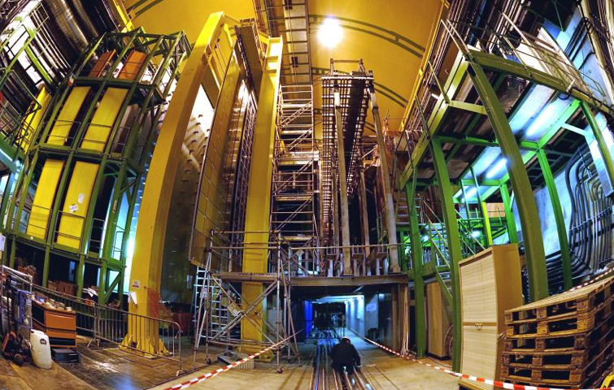


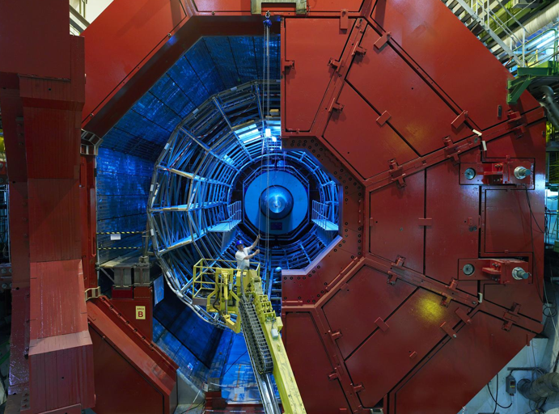


New Era in Fundamental Science
LHCb
CMS
ATLAS
Exploration of a new energy frontier
in p-p and Pb-Pb collisions
ALICE
LHC ring:
27 km circumference
Notes:
3

Slide 4
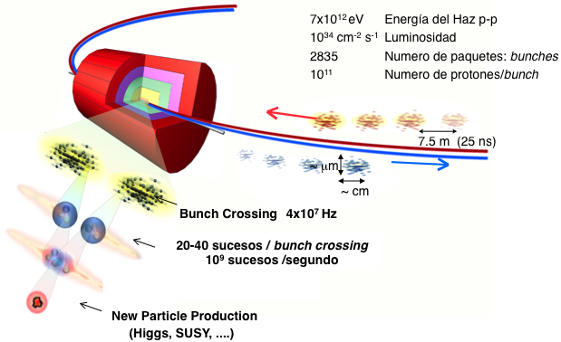
• LHC•
p-p Energía del haz
Luminosidad
Número de paquetes
Número protones/paquete
Colisiones: 40 millones/s
~25 interacciones / cruce de haces
1000 x 10⁶ sucesos/s
1000 señales en el detector a 40MHz
1 collisión interesante en 10¹³

Slide 5
• Suceso artístico•
q,g
q,g
Higgs
q, g
q, g
q, g
q, g

Slide 6
• Suceso artístico•
π, p, K,…
γ
π, p, K,…
Higgs
γ
π, p, K,…
π, p, K,…

Slide 7
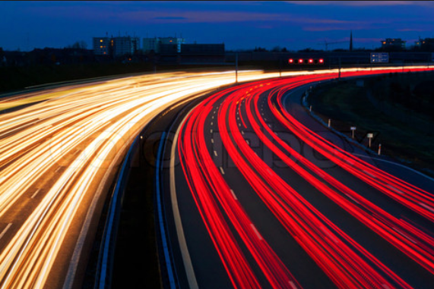

Slide 8
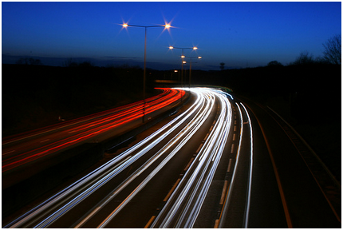

Slide 9
• Detección de Partículas•
En general, no podemos "ver" la reacción en sí, pero sólo los productos finales de la reacción
Con el fin de reconstruir el mecanismo de reacción y las propiedades de las partículas involucradas, queremos la máxima información sobre los productos finales
El detector de partículas ideal debe
  Garantizar cobertura del ángulo sólido completo (sin grietas, segmentación fina)
  Medir el momento y/o energía
  Detectar, rastrear e identificar todas las partículas (masa, carga)
  Responder rápidamente, sin tiempo muerto
  Convertir la información en señales (eléctricas)
Detector
Adquisición y Filtrado
Análisis de Datos

Slide 10
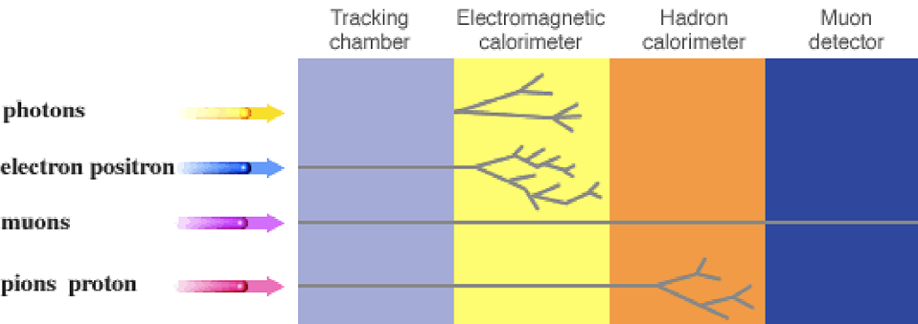
• Interacciones en el Detector•
Baja densidad | → | Alta densidad
Alta precisión | → | Menor precisión
Alta granularidad | → | Menor granularidad
neutrinos...
electromagnetic hadronic
shower
Medida del momento
(curvatura en campo magnético)
Medida de energía
creación y absorción total
de las partículas
Detección de muones

Slide 11
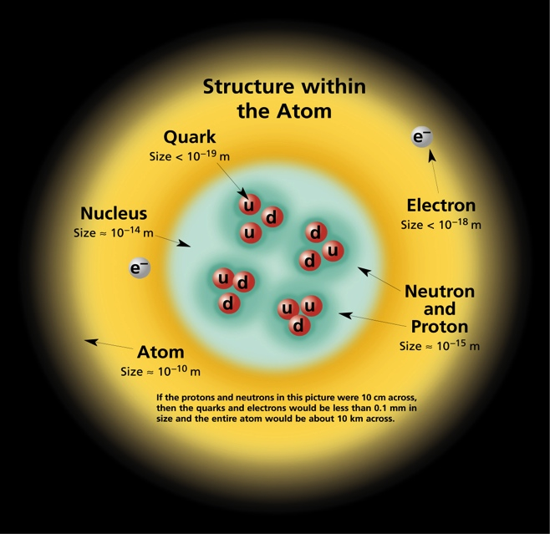
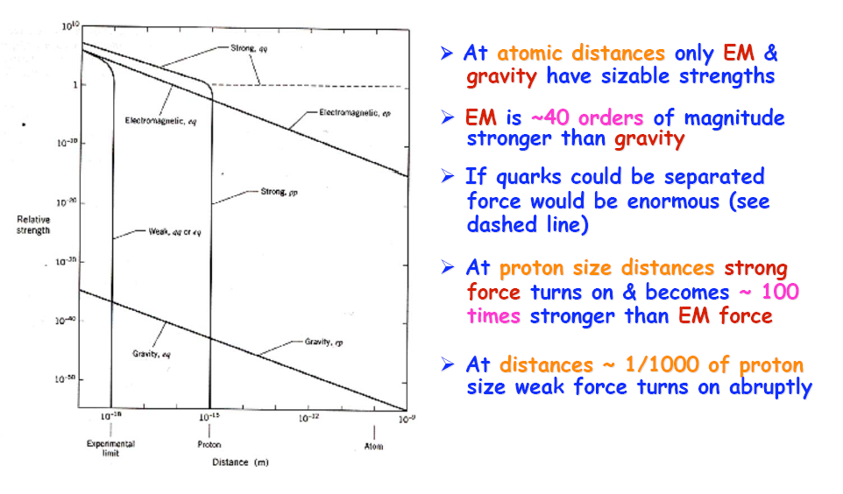
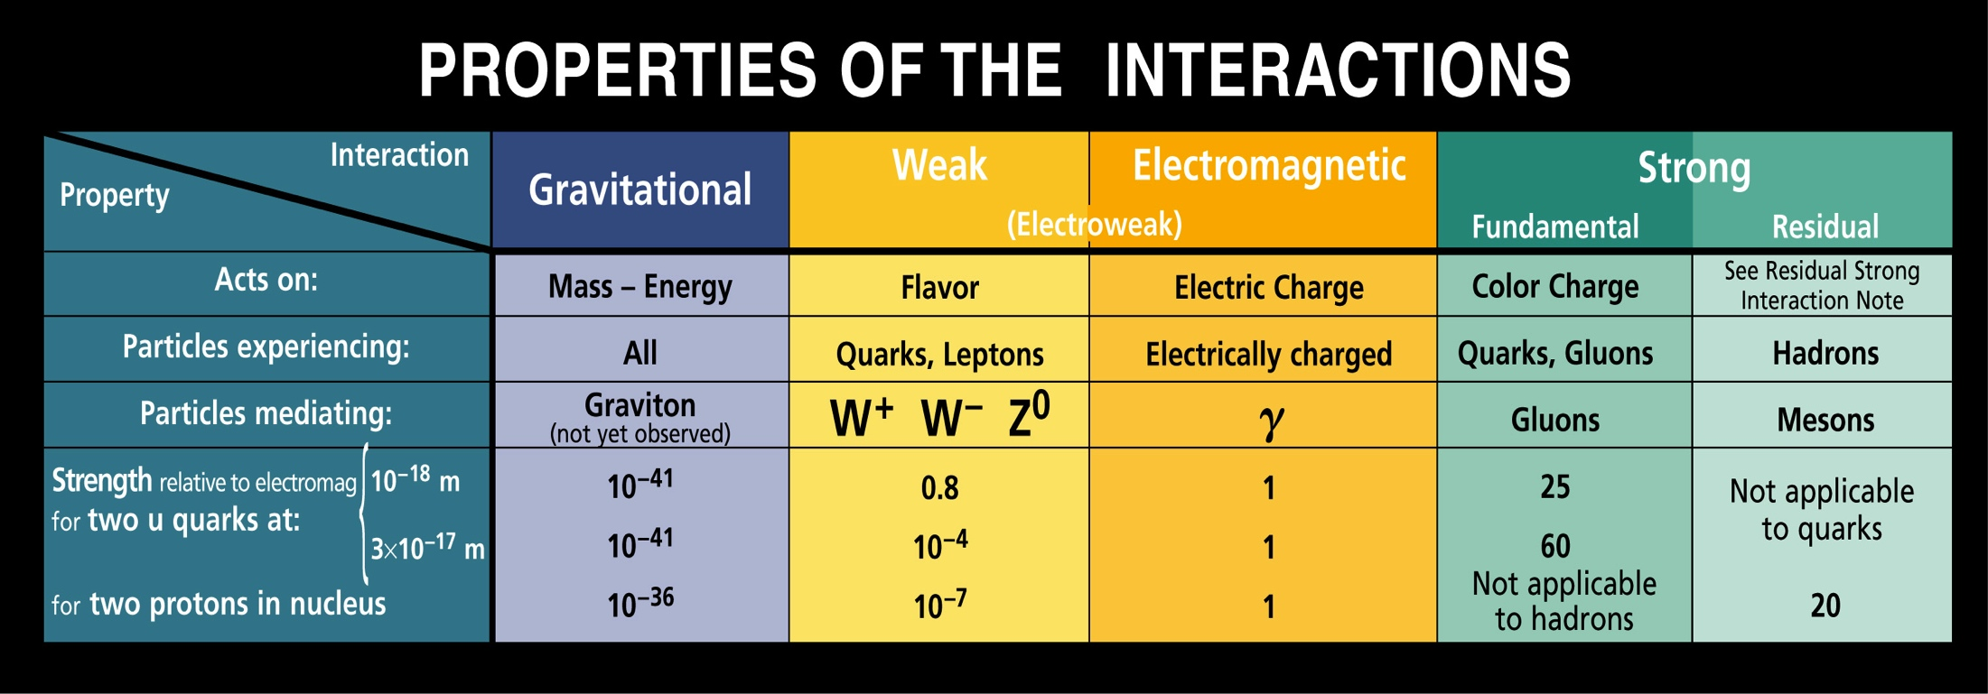
• Interacciones•
Strong
EM
Weak
Gravity

Slide 12
• Interacción EM de las Partículas •
Slide: W.Riegler, CERN

Slide 13
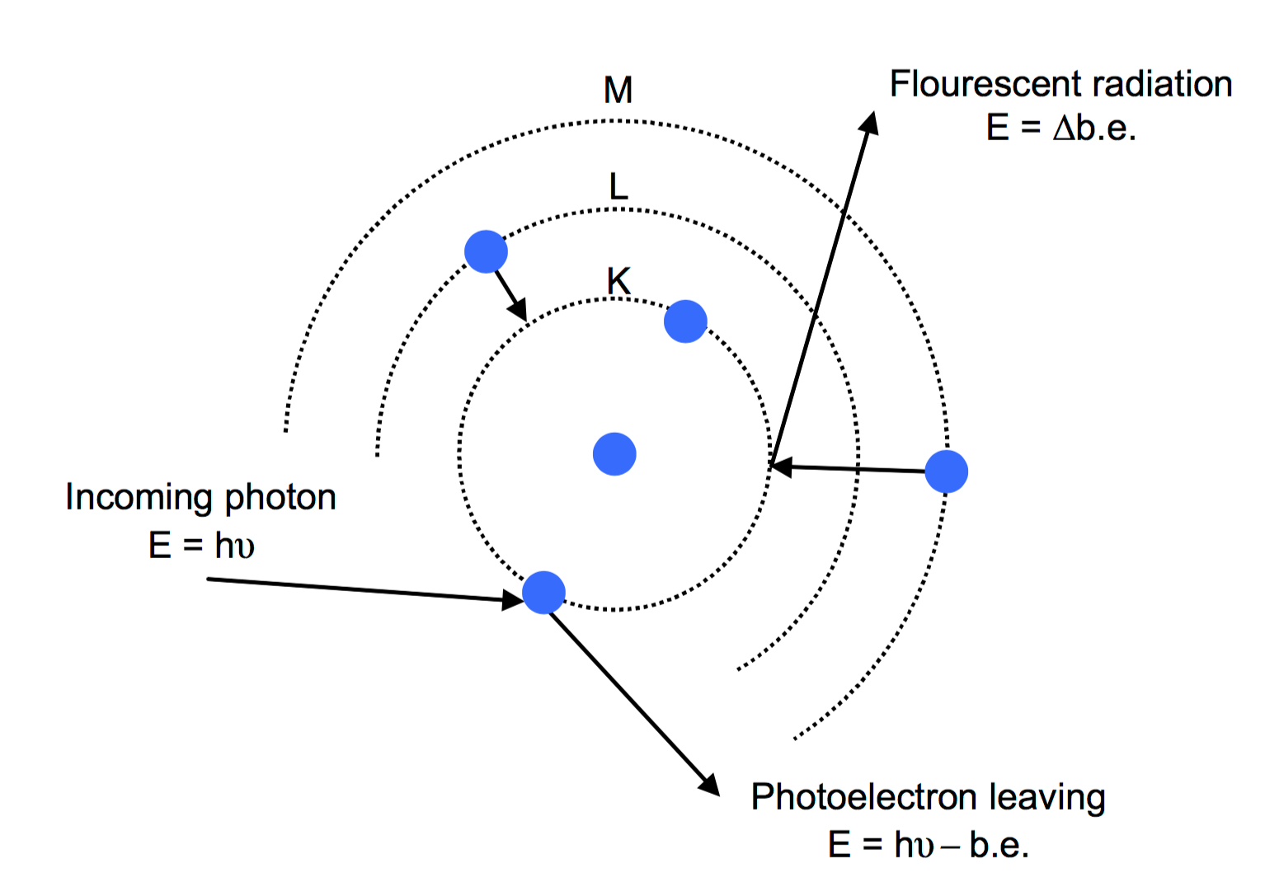
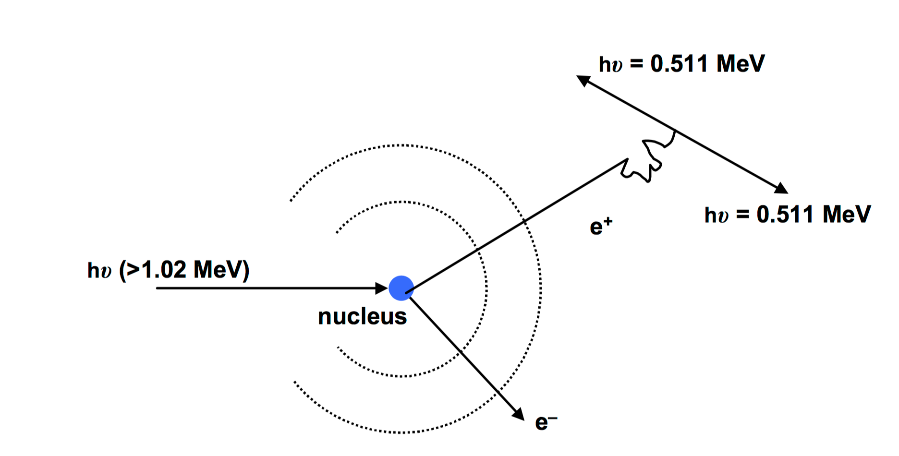
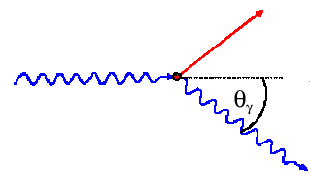
• Partículas Neutras•
Efecto fotoeléctrico (Z⁵); absorción de un fotón por un átomo, expulsando un electrón
  Se usa en varios detectores, muy importante en los detectores aplicados a la medicina
Producción de pares (Z²+Z); esencialmente bremsstrahlung; umbral a 2 m_{e} = 1.022 MeV. Domina a alta energías.
El mas importante en HEP, inicia las cascadas electromagnéticas en los calorímetros
Scattering Compton (Z) dispersión de un fotón contra un electrón libre (fórmula de Klein Nishina). Este proceso tiene restricciones cinemáticas bien definidas; para energías por encima de unos pocos MeV 90% de la energía se transfiere.

Slide 14
•Función VS Tecnología•
Trazas
Detectores de Silicio
Calorimetría
Detectores de centelleo
Sistemas de muones
Detectores de Gas
Detector: combinación de tecnologías que registran el efecto de la interacción de las partículas con la materia
Física
Condiciones de operación
Resolución
Fabricación
Espacio
Coste (área, electrónica…)
Tiempo de vida

Slide 15
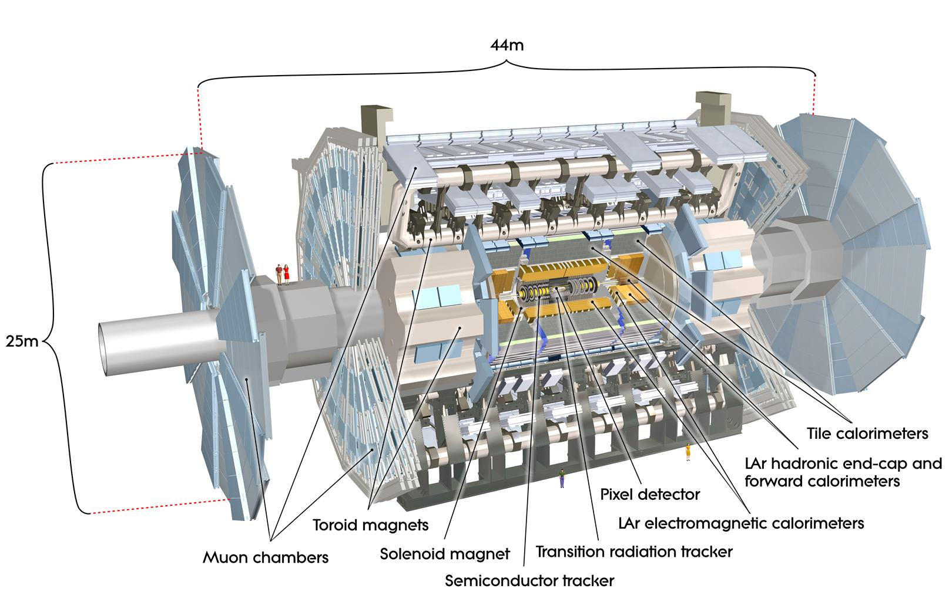
• Detector ATLAS •

Slide 16
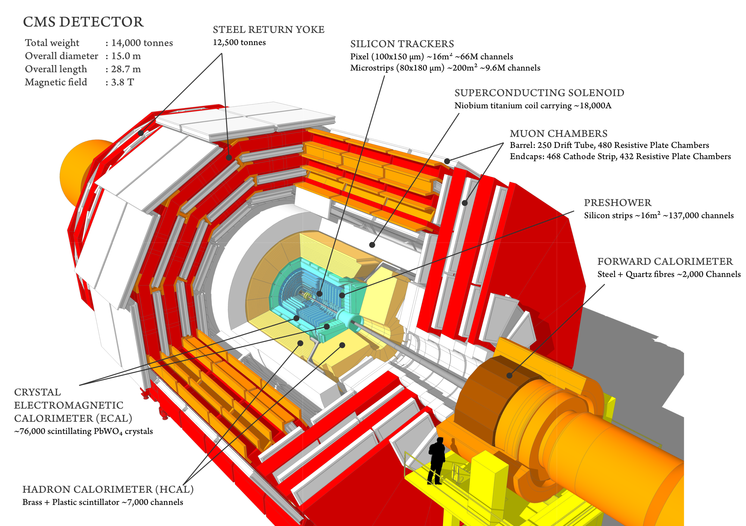

Slide 17
• Interacciones en el Detector•
neutrinos...
Detector de Trazas

Slide 18
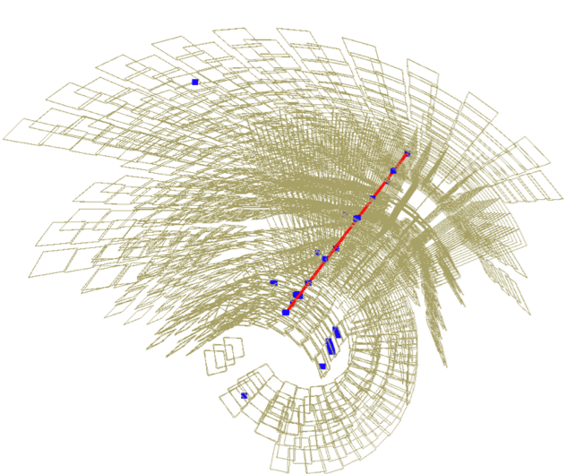
• Detectores de Trazas•
Detector compacto, en un campo magnético, que registra el mayor numero de señales posible, pero ligero para minimizar las interacciones de las partículas cargadas (y neutras) antes de que lleguen a los calorímetros.
Miden trayectorias de partículas cargadas
Determinan carga y impulso (en el campo magnético) de las partículas
Las trazas se construyen a partir de varios puntos medidos en el espacio
Contribuyen a la identificación de partículas (medida de la pérdida de energía en el tracker o con detectores especiales -TR, TOF, RICH-)

Slide 19
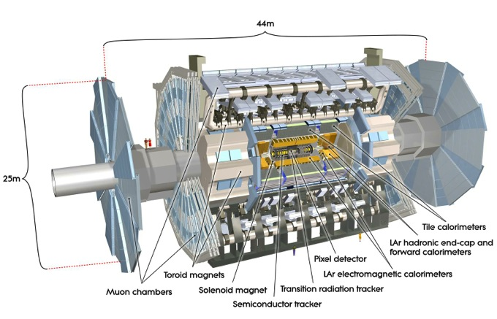
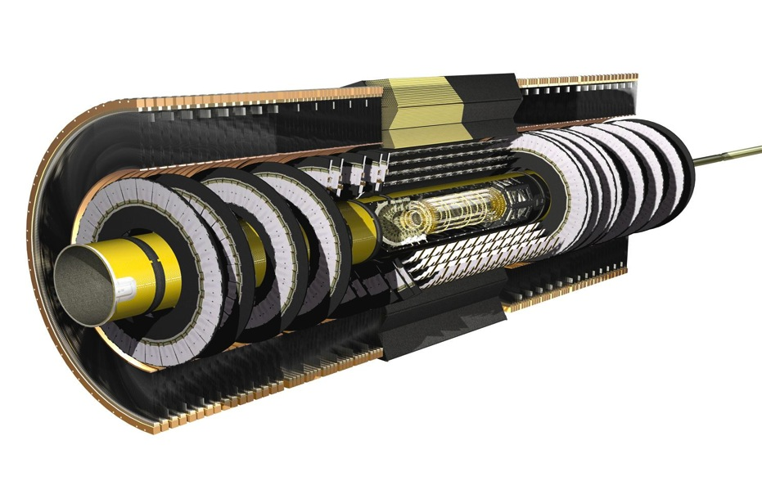
• ATLAS Tracker •
~87 M canales electrónicos
6.2 m
2.1 m
Endcap
Barrel
Endcap

Slide 20
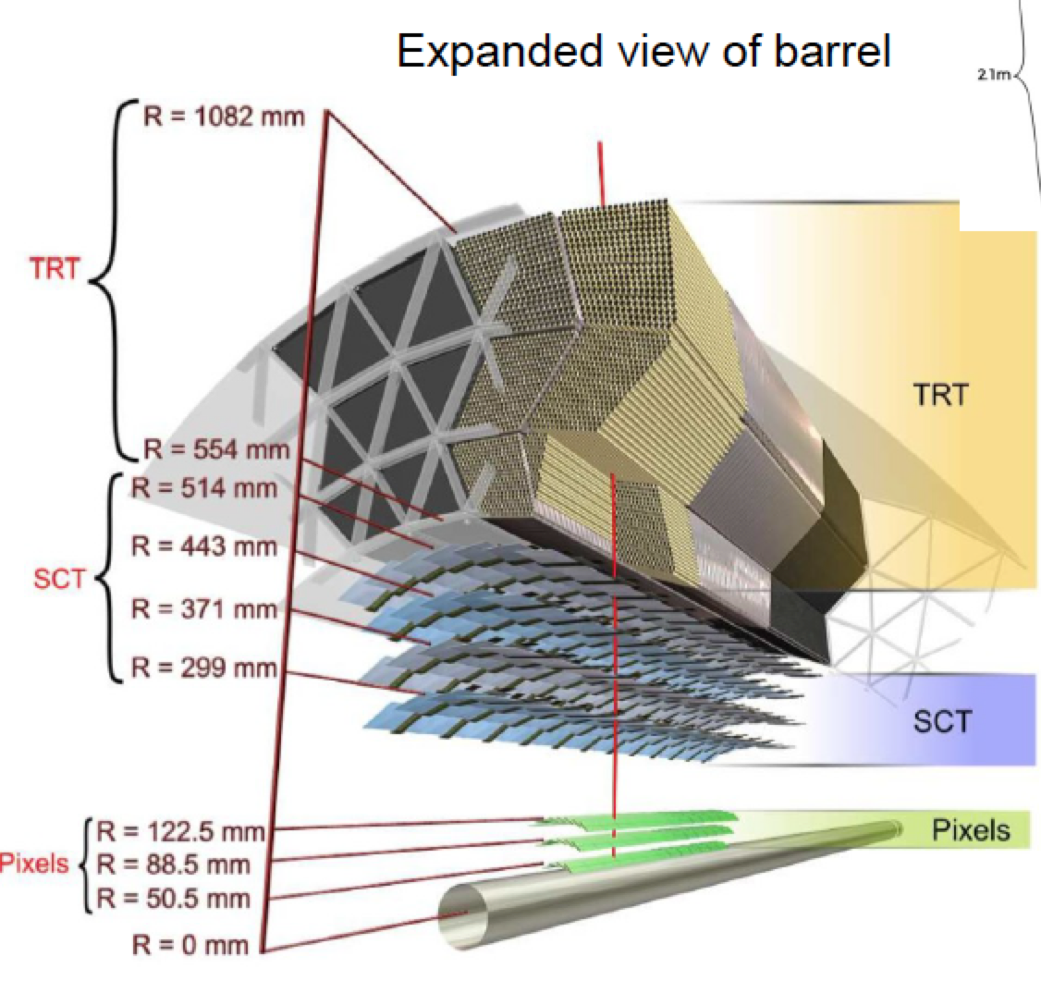
• ATLAS Tracker•
Precisión
Granularidad
    TRT (Straws-Gas)
  350 kchannels
  36 track points
  𝜎 ~130 μm
    SCT (Silicon strips)
    6.2 Mchannels
    4 track points
    𝜎 ~16 μm
    Pixel (Silicon pixels)
    80 Mchannels
    3 track points
    𝜎 ~10 μm

Slide 21
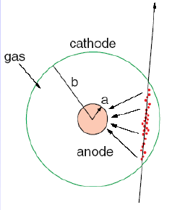
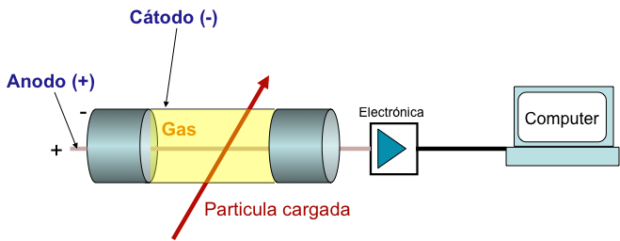
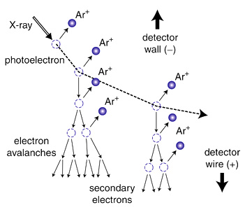
• Detectores de Gas •
Una partícula cargada atravesando gas pierde energía cuando interacciona con los átomos de gas. Este proceso resulta en:
  Excitación: la partícula transfiere una cantidad determinada de energía al átomo de gas
  Ionización: la partícula partícula libera un electrón del átomo de gas átomo, y deja un ion cargado positivamente
Los electrones primarios tienen suficiente energía cinética para ionizar otros átomos del gas.

Slide 22
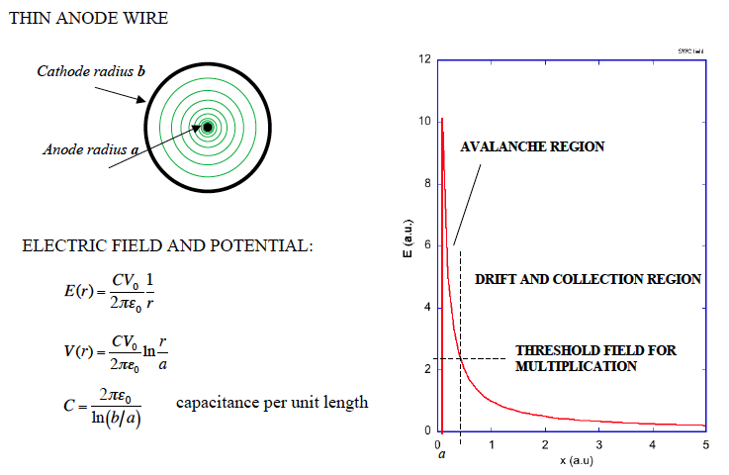
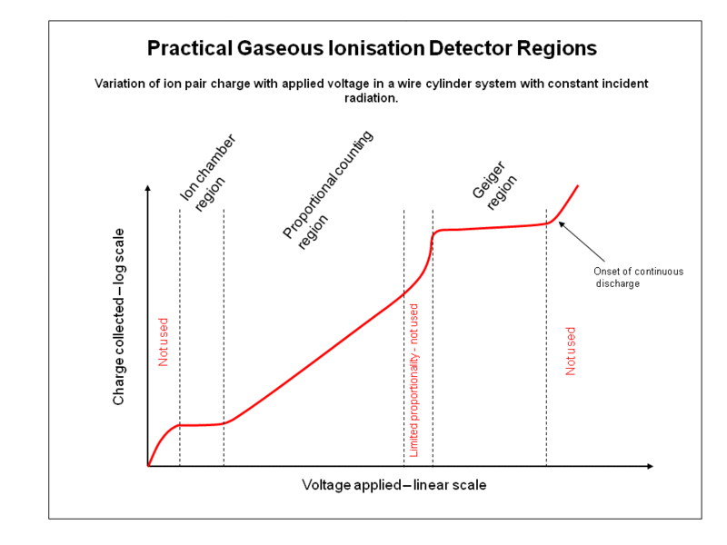
• Amplificación •
La distancia media entre interacciones primarias es ~200-300 μm, y una interacción primaria produce solo unas pocas interacciones secundarias
100 pares no son fáciles de detectar, ya que el ruido típico de un amplificador de señal es ~1000 e⁻
Necesitamos MULTIPLICAR los electrones

Slide 23
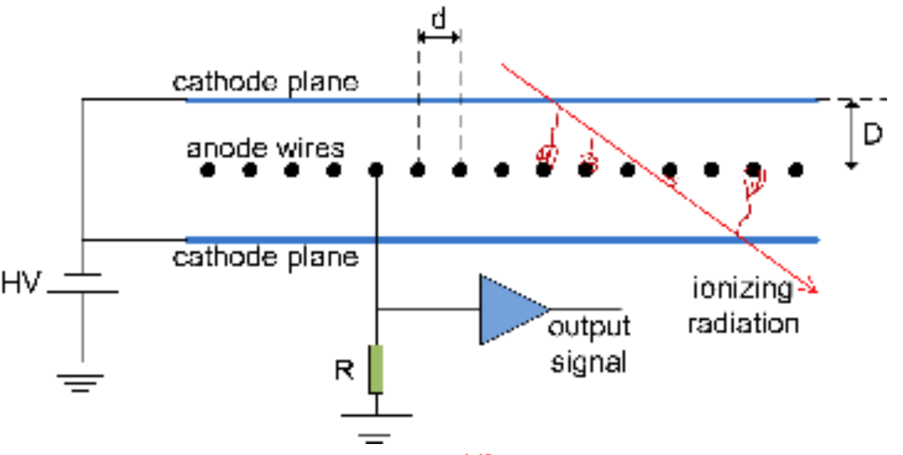
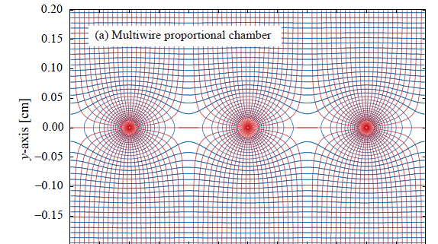
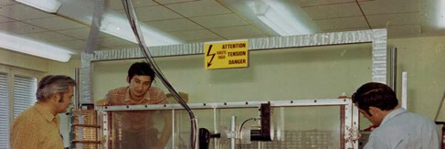
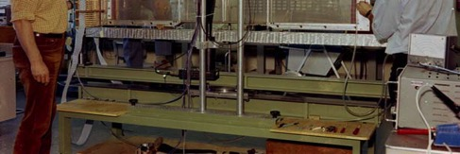
• MWPC •
Activos continuamente
Eficientes en altos flujos de partículas ~MHz/cm2
Precisión sub-mm (~distancia hilos/√12)
Primer detector electrónico, permite hacer física (moderna) de alta estadística
Limitaciones para el LHC: flujo de partículas, resistencia a la radiación, resolución espacial…
G.Charpak, Premio Nobel 1992

Slide 24
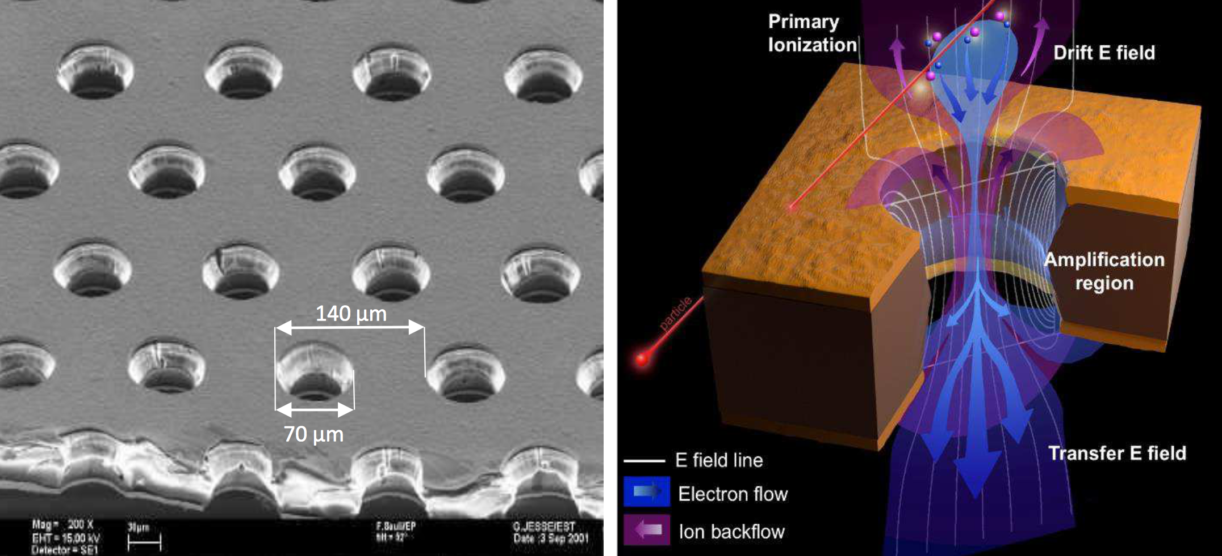
• Tendencias•
STRAW TUBES
Distancia ánodo-cátodo: 2 mm
Resolución espacial~ 130-300 μm
5 mm
Gas Electron Multiplier
(GEM – F.Sauli, 1998)
Resolución espacial~ 50 μm
Resolución temporal mejor que10 ns
GEM foil
400 μm
Charge collection
Multiplication

Slide 25
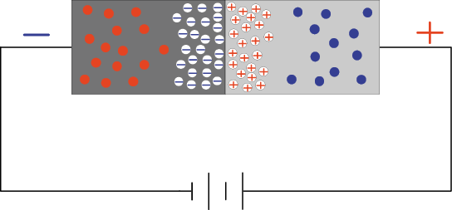
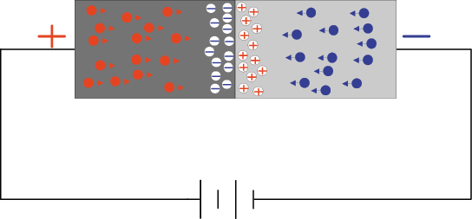
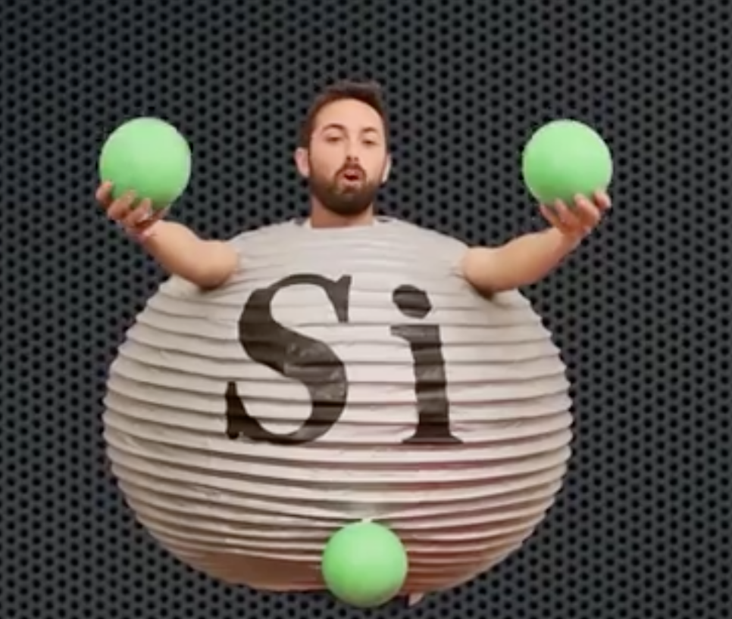
• Semiconductores •
(~solid state or silicon detectors)
depleted
region
hole
current
electron
current
Current flow through
diode if connects like this
Charged particle can create new
electron/hole pairs in depletion
area sufficient to create a signal
Please watch this fun video on transistors
https://www.youtube.com/watch?v=IcrBqCFLHIY
Silicio: un par e-hole por cada 3.6 eV cada vez que pasa una partícula
Gas: se requieren 30 eV para ionizar una molécula de gas
Alta ionización primaria, no se necesita amplificación.
El grosor de un detector típico (200-300 μm) resulta en 3.2 x10⁴ e-/hole pares

Slide 26
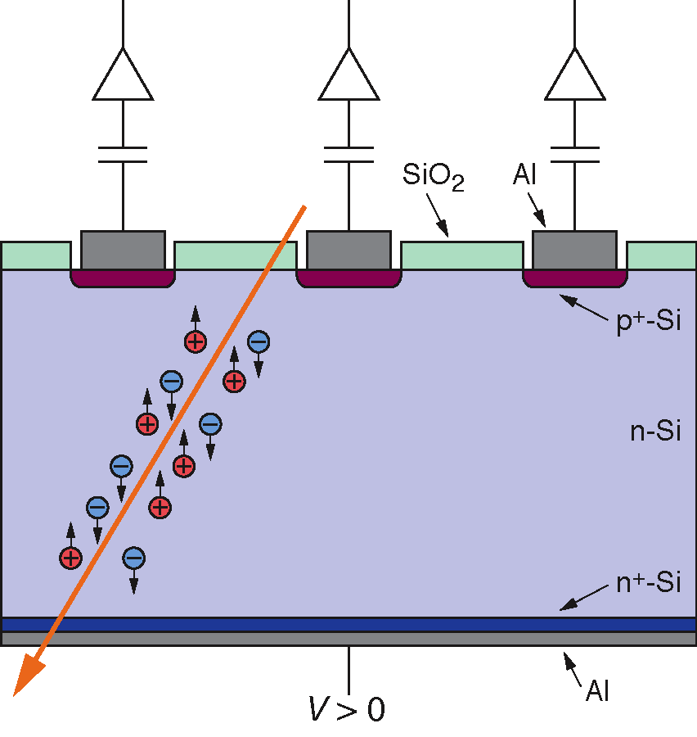
• Semiconductores •
Creación de pares e⁻h⁺
Deriva de las cargas a los electrodos
El movimiento de las cargas (corriente) crea una señal eléctrica, que se amplifica con la electrónica directamente conectada a cada pista
  Resolución espacial: ~10μm, los mejores ~1μm
Duración de la señal: ~10ns, los mejores 1-2ns
Alta granularidad
Finos, se pueden colocar cerca del punto de interacción
Resistentes a la radiación
Proceso industrial

Slide 27
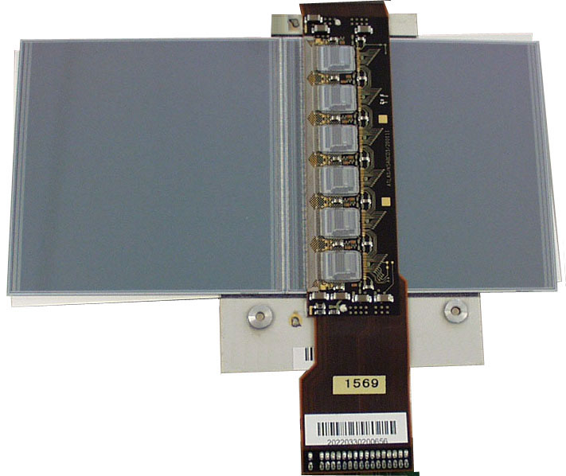
ATLAS, Barrel SCT module
Hybrid assembly
with readout chips
12.8 cm
6 binary readout chips on either sensor side; sig:noise = 14:1
4 Silicon sensors
280 μm thick
2.3° stereo angle
Overlap in φ & z to adjacent modules
768 p⁺ microstrips Cell size: 80 μm [φ pitch] × 13 cm [z]
Overall 6.3 10⁶ channels
Be module baseboard with mounting points & central TPG
TPG (thermal pyrolythic graphite) plate for sensor cooling
Connector
Power & data
Fully equipped double sided electrical module with baseboard and readout hybrids

Slide 28
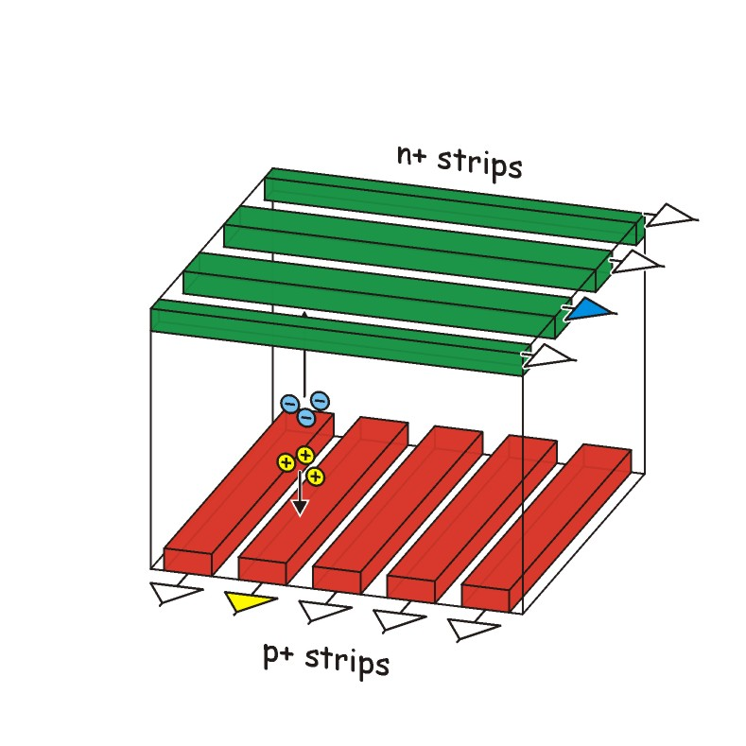
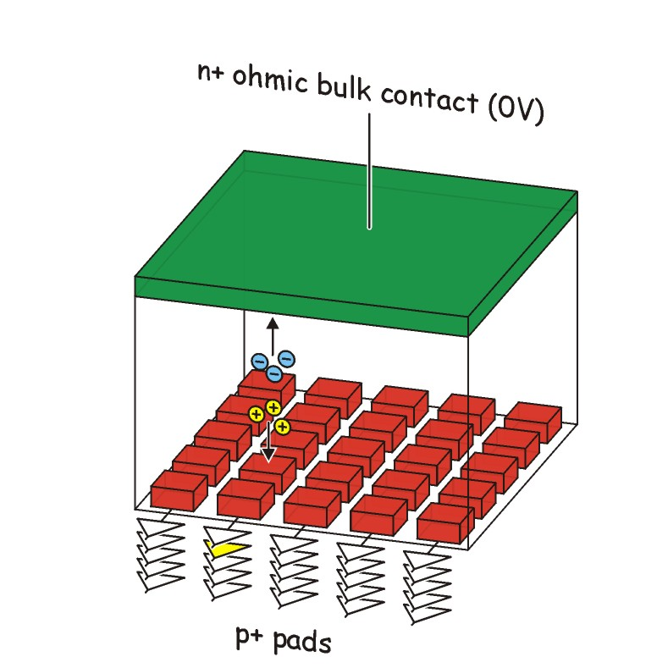
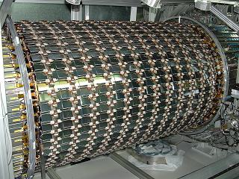
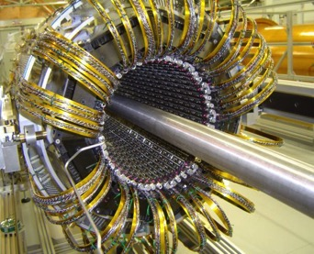
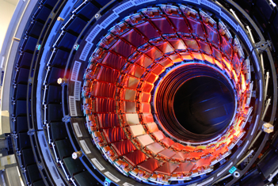
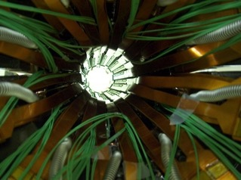
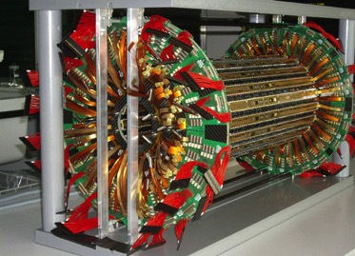
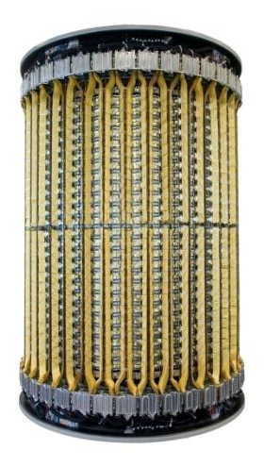
• Silicon @ LHC •
ATLAS SCT Barrel
ATLAS Pixel Detector
ALICE Strip Detector
CMS Strip Tracker IB
ALICE Pixel Detector
CMS Pixel Detector

Slide 29
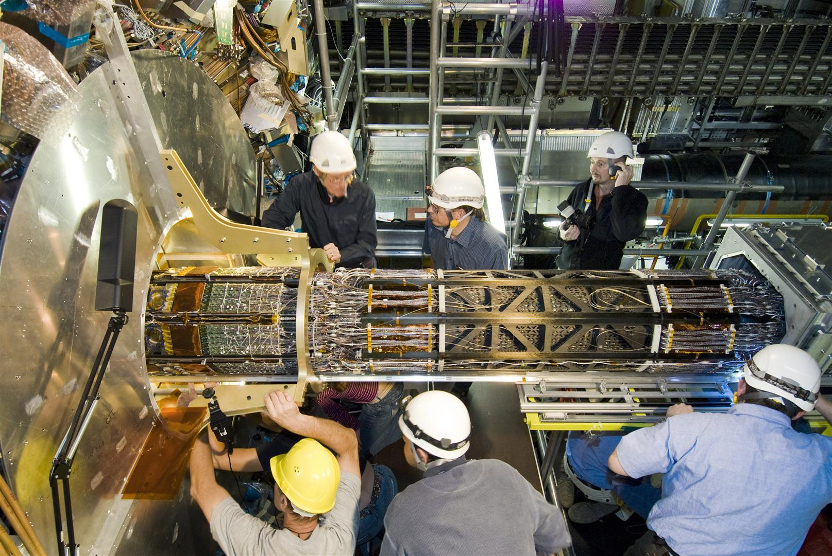
• Sistemas•
  Sensor
  Electrónica de lectura
  Interconexión
  Soportes mecánicos
  Sistemas térmicos, refrigeración de la electrónica y detectores
  Distribución de potencia, señales…
  Servicios: cables, tubos, fibras…
  Sensores auxiliares: alineamiento, T, P, H….

Slide 30
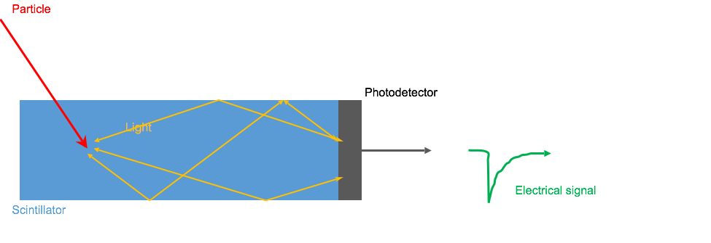
• Centelleadores •
Centelleadores: materiales que producen chispas o destellos de luz cuando la radiación ionizante pasa a través. La partícula cargada excita los átomos en el centelleador, e- vuelve a estado fundamental emitiendo un fotón.
Tipos de centelleadores
  Inorganic crystalline scintillators (NaI, CsI, BaF₂...)
  Nobel Gas (Ar)
  Organic (Liquids or plastic scintillators)
La cantidad de luz producida en el centelleador es muy pequeña. Debe ser amplificada para que pueda ser registrada.
Multitud de geometrías
Objetivo: convertir la luz en señales electrónicas detectable (efecto fotoeléctrico)

Slide 31
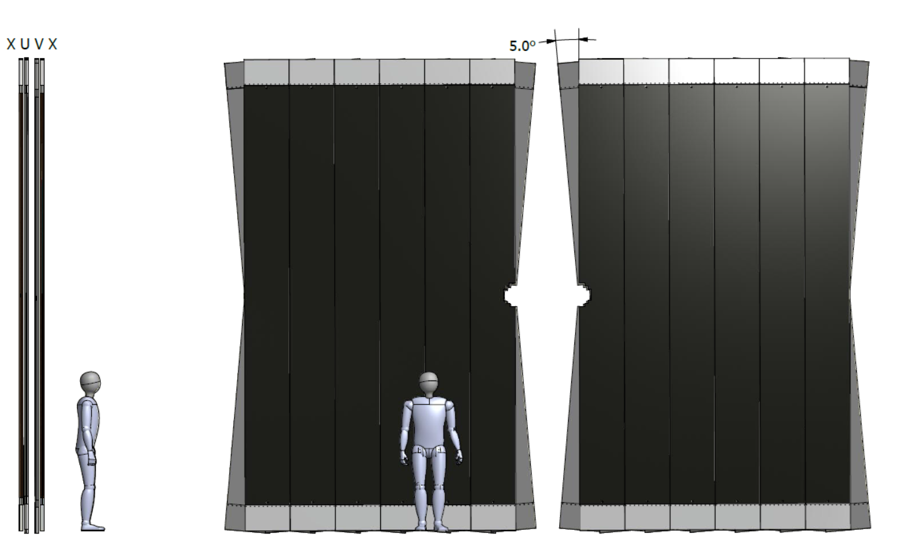
Slide: C.Joram, CERN
SciFi, Detector de trazas en LHCb
Una tecnología única que puede funcionar de forma similar a un rastreador de silicio, pero lo suficientemente rentable como para cubrir los 30 m² de aceptación de cada capa. El resultado es un detector ligero y uniforme, sin necesidad de que los cables, o los servicios de refrigeración entren en la región de detección.
Fibre mat
× 8
SciFi Module
× 12
Detector Layer
× 4 (stereo angles
0°, +5°, -5°, 0°)
Tracking Station
1× SciFi Module
× 3
SiPM
Scintillating Fibre Tracker
5m
mirror
1152 mats, 144 modules
360 m² total area
almost 11,000 km of fibre
~590’000 SiPM channels
Beam pipe
SiPM
6m

Slide 32
• Interacciones en el Detector•
neutrinos...
Calorímetros

Slide 33
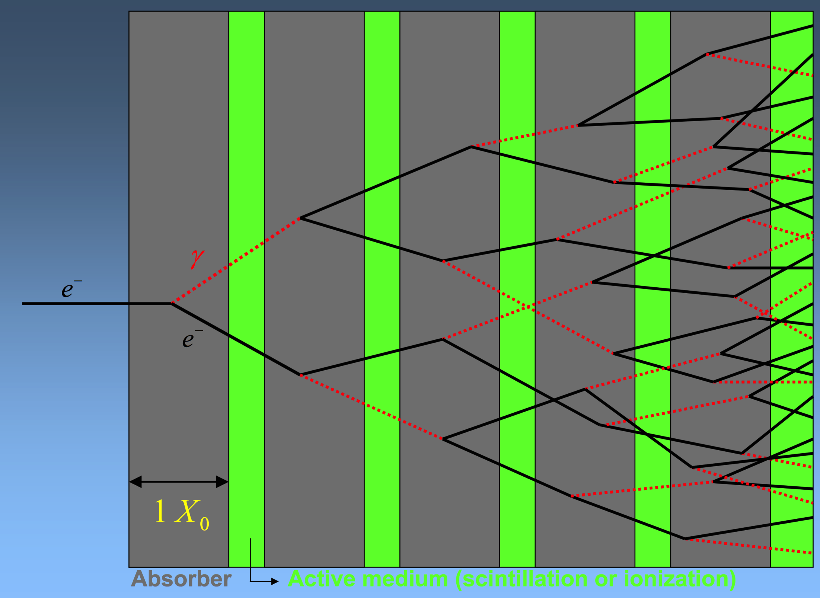
• Calorímetros •
El objetivo es medir la energía de la partícula entrante (neutras o cargadas)
Paran las partículas (absorben toda su energía) en el volumen del detector, excepto los muones y neutrinos.
Partícula interactúa con el material calorimétrico pasivo y activo
Cascada: depende del tipo de partícula y material del detector
La energía visible (calor, ionización, excitación de los átomos, luz Cherenkov) depositada en los medios activos produce una señal
La señal final es proporcional a la energía total depositada
Calibración: relación precisa entre 'energía visible' detectada y la energía de la partícula

Slide 34
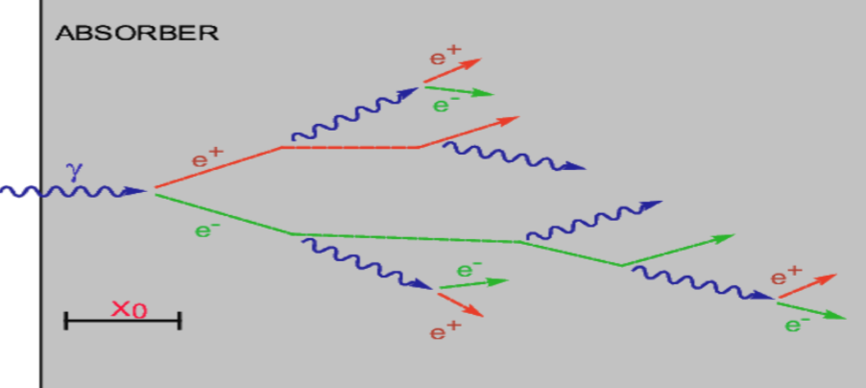
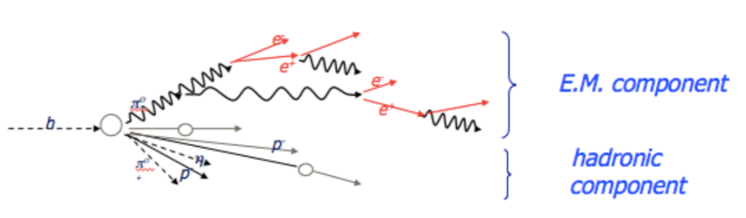
• Calorímetros •
Electromagnético | Hadrónico
Fotones y cascadas de electrones (γ,e,πº) | Hadrones cargados y neutros, jets (π, p, n)
Cascada EM
La pérdida de energía resulta de diferentes mecanismos, a alta energía los procesos más importantes son:
  Photons: Pair productions dE_{γ}/E_{γ} = - (7/9)dx/Xo
  Electron/Positrons: Bremsstrahlung dE_{e±}/E_{e±} = - dx/Xo
Cascada Hadronica
Se desarrollan como resultado de la interacción inelástica con los núcleos del medios. Una multitud de efectos se producen en el desarrollo de la cascada.
Los calorímetros hadrónicos son más complicados de optimizar y tienen una resolución intrínseca menor

Slide 35
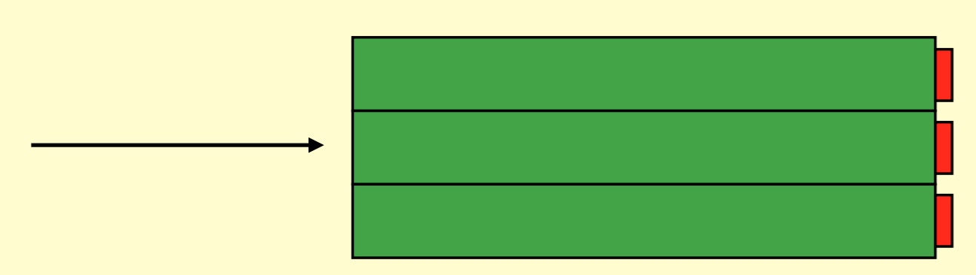
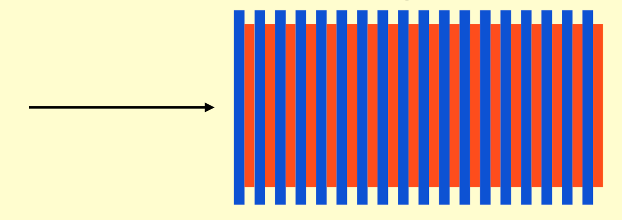
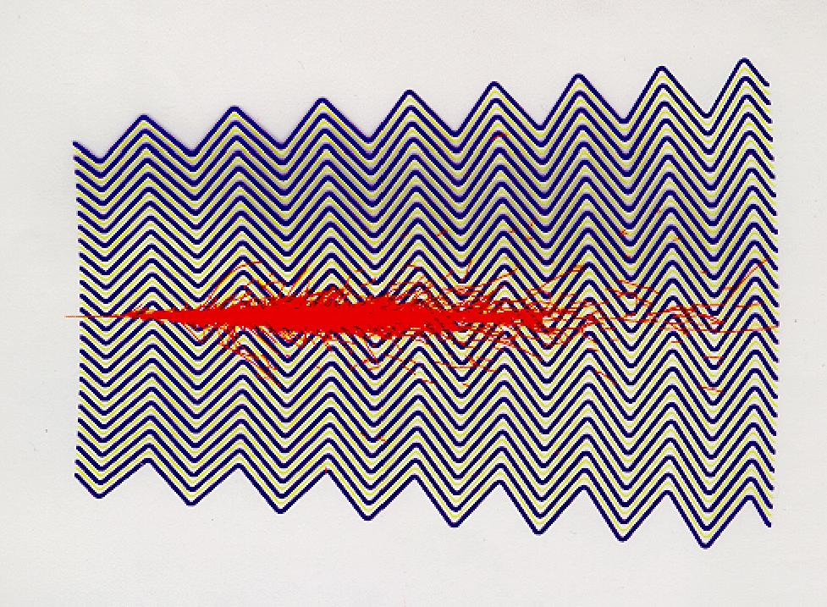

• Calorímetros •
Homogeneous EM Calorimeter
(CMS)
Sampling EM Calorimeter
(ATLAS)
Excelente resolución energética
  Toda la shower esta contenida el detector (no se pierde en el absorber pasivo)
Inconvenientes: granularidad limitada, no da información de la forma de la cascada EM en la dirección longitudinal
Absorbers: hierro, plomo… y gran variedad de detectores intercalados: detector de gas (MWPCs), centelleadores plasticos, LAr, LKr…
ATLAS utiliza LAr con absorber de acero en forma de acordeón. El LAr se ioniza y la carga se recoge en pads -alta granularidad-.

Slide 36
• Interacciones en el Detector•
neutrinos...
Detección de muones

Slide 37

• Detección de Muones•
Los muones son partículas cargadas como los electrones y positrones, pero 200 veces más pesados.
Debido a que los muones pueden penetrar varios metros de hierro sin interactuar, a diferencia de la mayoría de las partículas no son paradas por los calorímetros. Por lo tanto, las cámaras para detectar muones se colocan en el borde mismo del experimento y son los muones las únicas partículas que dejan una señal.
Principio de detección: detectores de ionización (gas), similar a los trackers de precisión, pero por lo general de menor resolución espacial.
Son detectores rápidos y son parte del sistema de trigger para seleccionar eventos
CMS

Slide 38


• Detección de Muones•
CMS
DRIFT TUBES (DT)
250 units
Covertura central
Tracking (100 μm) y trigger
Tecnología ‘tradicional’
CATHODE STRIP CHAMBERS (CSC)
540 detectores, 6000 m²
Tracking (1mm) y Trigger
Diseñados para operación en campo magnético intenso y fondo de neutrones ~1 kHz/cm2
RESISTIVE PLATE CHAMBERS (RPC)
Covertura central y hacia delante
Trigger redundante (3 ns)
612 detectores

Slide 39

• Neutrinos •
Neutrinos interactúan ligeramente
Para detectarlas, necesitamos primero una partícula cargada:
Reacciones posibles:
Cross-section ν_{e} + n → e⁻ + p es del orden 10⁻⁴³ cm²
  Eficiencia de detección ε_{det} = σ x N^{surf} = σ ρ N_{A} d /A
  1m hierro: ε_{det} ~ 5 x 10⁻¹⁷
La deteccion de Neutrinos requiere detectores enormes y muy pesados (kT) y flujos muy elevados de neutrinos
En experimentos como los del LHC, detectores herméticos pueden detectar neutrinos indirectamente: se suma toda la energía visible y el momento, y se atribuye missing energy and momentum a los neutrinos

Slide 40



Detectors interleaved with the magnet yoke steel layers

Slide 41


Slide 42

• Señales•
Energía
Luz
Corriente
Voltage
Bits
Luz
Corriente
Voltage
Bits
Luz

Slide 43
• Datos y Filtros •
Si todos los datos generados se registrasen, se necesitarían 100,000 CDs / s
Equivalen 50 000 millones de llamadas de teléfono realizadas al mismo tiempo
Primera selección de datos con un sistema de filtrado (trigger) en 3 niveles:
Trigger | Método | Entrada Sucesos/s | Salida Sucesos/s | Factor de reducción
Nivel 1 | HW (μ, Calo) | 40 000 10³ | 100 10³ | 400
Nivel 2 | SW (RoI, ID) | 100 10³ | 3 10³ | 30
Nivel 3 | SW | 3 10³ | 0.2 10³ | 15
Worldwide LHC Computing Grid
Tier O

Slide 44
• Experimentos•
El detector ATLAS:
  25 m de diámetro, 46 m de largo, 7 000 t
  Para la construcción de la caverna experimental se extrajeron 300 000 t de roca
  La ingeniería civil empezó en 1997, la infraestructura (3000 km de cables) y los detectores se empezaron a instalar en 2003. La construcción de los detectores (diseño, construcción, tests) llevó ~20 años
  Primeros datos de física en 2010.
Los experimentos del LHC son las mayores colaboraciones internacionales de la historia
Experimento | Países | Instituciones | Científicos
ALICE | 37 | 154 | ~1500
ATLAS | 38 | 182 | ~ 3000
CMS | 46 | 182 | ~ 3500
LHCb | 16 | 69 | ~ 800

Slide 45

• Gestión de un experimento•

Slide 46
• Colaboración y Distribución•
R&D
Ejemplo: ATLAS Transition Radiation Tracker
Installation
Module Construction
Tests
RU, US
Design
Prototyping
Electronics
CERN, RU, US
CERN, US, DK, SE
Integration
CERN, US
Commissioning
Procurement in Firms
EU, US, RU, FR, etc
CERN
Services
(gas, cooling, cables, sensors, etc)
CERN, US, DK, RU, SE, PO
All

Slide 47

• Futuro•
  Reemplazar los elementos del detector inoperables o dañados
  Actualizar los detectores y la electrónica (más partículas, más radiación, más precisión, etc)

Slide 48

Mejora permanente de los detectores
El experimento ALICE renueva su detector de trazas
(Ref. CERN-LHCC-2013-024)
Más próximo al punto de interacción
Más ligero
Con más canales electrónicos
Con mayor resolución
Más rápido

Slide 49

ALICE ITS
Detector súper ligero, súper compacto:
Sensores de silicio de 50 µm de espesor: incluye los sensores y la electrónica de lectura
Integración de la estructura mecánica con el sistema de refrigeración de los modules
Optimización de los servicios: sensores conectados a cables realizados con tiras de poliamida y pistas de aluminio, que alimentan la electrónica y a la vez transmiten las señales al exterior

Slide 50



¿Físicos o Tecnólogos?
Hoy
HL-LHC
CLIC
FCC

Slide 51

• CLIC Detector•
Slide: L.Linssen, CERN
LHC: high rates of QCD backgrounds, need of complex triggers and high levels of radiation.
Linear colliders imply collisions e+e- that are pointlike, clean experimental environment: possible trigger-less readout and low radiation levels. Makes it easier to use new technologies.
return yoke (Fe) with muon-ID detectors
forward region with compact calorimeters
superconducting solenoid, 4 Tesla
e⁻
And other designs…
e⁺
fine grained calorimetry,
Si-W ECAL, Sc-Fe HCAL
main silicon tracker,
(large pixels / short strips)
ultra low-mass
vertex detector,
~25 μm pixels
5.7 m

Slide 52

• Neutrino Detectors•
DUNE Overview

Slide 53





Transferencia de conocimiento y tecnología

Slide 54
• Nota Final •
La comprobación experimental es la clave para los descubrimientos y el avance del conocimiento.
Los detectores se diseñan y construyen para realizar medidas especificas para cada caso de física. Tenemos que inventar y desarrollar nuevas tecnologías para los experimentos.
Las técnicas de detección están basadas en los principios básicos de la interacción de partículas con la materia.
El éxito de un experimento esta íntimamente ligado al diseño y rendimiento de los detectores.
Cada generación de detectores ha mejorado el rendimiento con respecto a la generación anterior.
Los físicos experimentales contribuyen al ciclo completo:
Fisica (modelos, simulación)
Detector
AdquisiciónFiltrado
Análisis de Datos
Acelerador
Física (descubrimientos)

Slide 55
+
The Particle Detector BriefBook http://www.cern.ch/Physics/ParticleDetector/BriefBook/
CERN summer student lectures (5 horas sobre detectores): https://indico.cern.ch/event/632096/
ICFA Schools on Instrumentation
  Semiconductor Radiation Detectors - Device Physics, G.Lutz, Springer
  Gaseous Radiation Detectors, F.Sauli, Cambridge University Press, 2014
  Calorimetry, R. Wigmans, Oxford Science Publications, 2000
BOOKS:
K. Kleinknecht - Detectors for Particle Radiation, C.U.P. 1990
R.K. Bock & A. Vasilescu - The Particle Detector BriefBook, Springer 1998
R. Fernow - Introduction to Experimental Particle Physics, C.U.P. 1986
W.R. Leo - Techniques for Nuclear and Particle Physics Experiments, Springer-Verlag 1987
G.F. Knoll - Radiation Detection and Measurement, Wiley 1989

Slide 56
Spare Slides

Slide 57

• LAr TPC Technologies•
Ionization charge extracted into Ar-gas phase, charge amplification via large electron multipliers (LEM) before readout, 2 dimensional charge collection

Slide 58


Slide 59


Slide 60



Notes:
Muon: passing through CMS, bending in the field (both ways, depending on when it is inside or outside of the solenoid) leaving hits in the Tracker layers and the muon chambers before escaping completely

Slide 61



Notes:
Electron: Bending in the magnetic field, leaving hits in the tracker layers and being “stopped” by the electromagnetic calorimeter

Slide 62



Notes:
Charged hadron: Bends in the magnetic field and leaves signals in the tracker layers; passes through the electromagnetic calorimeter leaving essentially no signal, and is “stopped” by the hadron calorimeter

Slide 63


Notes:
Neutral hadron: Does not bend in the magnetic field and does not leave any signal in the tracker layers; passes through the electromagnetic calorimeter leaving essentially no signal, and is “stopped” by the hadron calorimeter

Slide 64



Notes:
Photon: passes through the tracker without bending in the magnetic field or leaving hits, is “stopped” by the electromagnetic calorimeter

Slide 65
• Regiones de Operación •
Ganancia hasta 10⁶; se necesita amortiguar las avalanchas secundarias
avalanchas, alta emisión de fotones, breakdown
Recombinación
avalanchas secundarias distorsionan el campo E
Ionización (plateau)

Slide 66

• Campos magnéticos•
+ Large homogenous field inside coil
- Weak opposite field in return yoke
- Size limited (cost)
- Rel. high material budget
+ Field always perpendicular to p
+ Rel. large fields over large volume
+ No return yoke needed
+ Rel. low material budget
- Non-uniform field
- Complex structure

Slide 67

• ATAS Toroidal Magnet •
20.1 m diam. x 25.3 m length
~12000 m³ volume
118 t superconductor
370 t cold mass
830 t total weight
56 km superconductor
20.5 kA at 4.6 T
1.05 GJ stored Energy

Slide 68

• Semiconductors •
Current conduction in a semiconductor occurs through the movement of free electrons and "holes", collectively known as charge carriers. Adding impurity atoms to a semiconducting material, known as "doping", greatly increases the number of charge carriers within it. When a doped semiconductor contains mostly free holes it is called "p-type", and when it contains mostly free electrons it is a "n-type". Semiconductor materials used in electronic devices are doped under precise conditions to control the location and concentration of p- and n-type dopants. A single semiconductor crystal can have many p- and n-type regions; the p–n junctions between these regions are responsible for the useful electronic behaviour.
Intrinsic silicon will have electron density = hole density; 1.45x10¹⁰ cm⁻³ (from basic semiconductor theory)
In the volume above this would correspond to 4.5x10⁸ free charge carriers; compared to around 3.2x10⁴ produces by MIP (Bethe Bloch loss in 300 um Si divided by 3.6 eV)
Need to decrease number of free carriers; use depletion zone (reduce temperature would also help but one would need to go to cryogenic temperatures)

Slide 69


1912, Cloud chamber
First tracking
detector
C. T. R. Wilson
The general procedure was to allow water to evaporate in an enclosed container to the point of saturation and then lower the pressure, producing a super-saturated volume of air. Then the passage of a charged particle would condense the vapor into tiny droplets, producing a visible trail marking the particle's path.

Slide 70

• Tracker Upgrades•
Challenges for HL-LHC
Collisions to start mid-2026
Maximum leveled instantaneous luminosity of 7.5x10³⁴ cm⁻² s⁻¹. Currently ~1x10³⁴ cm⁻² s⁻¹
3,000 fb-1 Integrated luminosity to ATLAS/CMS over ten years of operation
200 (mean number of) proton-proton interactions per bunch crossing. Design was 23, recently extended capability to > 50 pp interactions per bunch crossing
Higher particle fluences: increased radiation tolerance
Higher occupancies: finer segmentation
Larger Area (~200 m² for strips and 16 m² for pixels): cheaper sensors, ease of construction, distributed production
Low noise and power
 | Silicon Area (m²) | MChannels
Pixel | 8.2 | 638
Strip | 193 | 74
30cm

Slide 71
• HL-LHC Detector Upgrades•
Calorimeters R&D Efforts, towards rad tolerant systems
  Rad-tolerant crystal scintillators (LYSO, YSO, Cerium Fluoride), WLS fibres in quartz capillaries, rad-tolerant photo-detectors (e.g. GaInP), change layout of tile calorimeter using WLS fibres within scintillator to shorten the light path length, High granularity Particle flow / Imaging Gas Calorimetry (CALICE)…
  Electronics upgrades: On-detector front-end electronics with sufficient resolution and large dynamic range
Muon systems R&D Efforts
  Improved rate capability and timing, using novel detector technologies (MPGD)
Electronics
  Development of new front-end chips to cope with increased channel densities, develop high density interconnects, optimize power distribution, develop High speed links (≳10 Gbps)
Trigger/DAQ/Offline computing
  New trigger strategies, processing, networks, storage, CPU, CLOUD-computing…

